Slide 1
THỰC HÀNH ĐO ĐỘ DÀI
Hãy vẽ các đoạn thẳng có độ dài được nêu ở bảng sau:
ĐOẠN THẲNG
ĐỘ DÀI
AB
7cm
CD
12 cm
EG
1dm 2 cm

Slide 2
THỰC HÀNH ĐO ĐỘ DÀI
Vẽ đoạn thẳng AB có độ dài 7cm
-Thảo luận nhóm đôi:
Vẽ và nêu cách vẽ
*Thời gian : khoảng 3 phút

Slide 3

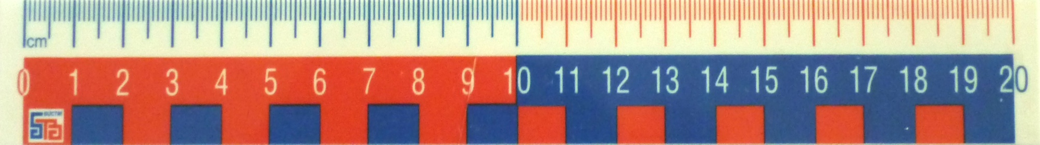
THỰC HÀNH ĐO ĐỘ DÀI
Vẽ đoạn thẳng AB có độ dài 7cm
7cm
A
B

Slide 4
THỰC HÀNH ĐO ĐỘ DÀI
Vẽ đoạn thẳng AB có độ dài 7cm
7cm
A
B

Slide 5
THỰC HÀNH ĐO ĐỘ DÀI
Vẽ đoạn thẳng CD có độ dài 12cm
12cm
C
D

Slide 6
TOÁN
THỰC HÀNH ĐO ĐỘ DÀI
12cm
C
D
Vẽ đoạn thẳng EG có độ dài 1dm 2cm
1dm2cm
E
G

Slide 7
TOÁN
THỰC HÀNH ĐO ĐỘ DÀI
Bài 2: Thực hành
Đo độ dài rồi cho biết kết quả đo:
Chiều dài cái bút của em
b) Chiều dài mép bàn học của em
c) Chiều cao bàn học của em

Slide 8
THỰC HÀNH ĐO ĐỘ DÀI
Bài 2: Thực hành
Đo độ dài rồi cho biết kết quả đo:
a) Chiều dài cái bút của em
13cm

Slide 9
THỰC HÀNH ĐO ĐỘ DÀI
Bài 2: Thực hành
Đo độ dài rồi cho biết kết quả đo:
a) Chiều dài cái bút của em.

Slide 10
THỰC HÀNH ĐO ĐỘ DÀI
Bài 2: Thực hành
Đo độ dài rồi cho biết kết quả đo:
b) Chiều dài mép bàn học của em.
c) Chiều cao bàn học của em.

Slide 11
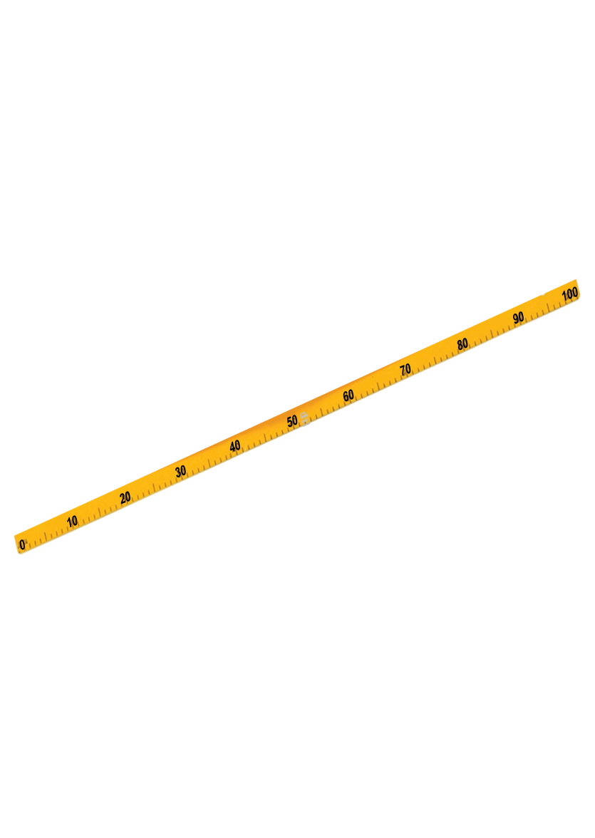
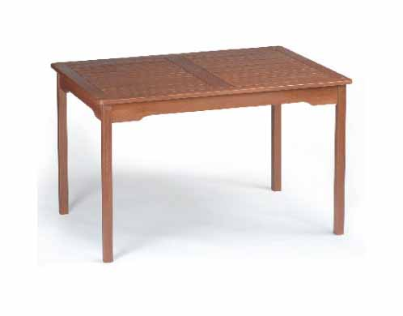
THỰC HÀNH ĐO ĐỘ DÀI
b) Đo độ dài mép bàn học của em và nêu kết quả đo.

Slide 12
THỰC HÀNH ĐO ĐỘ DÀI
c) Đo chiều cao chân bàn học của em và nêu kết quả.

Slide 13
THỰC HÀNH ĐO ĐỘ DÀI
Bài 2: Thực hành
Đo độ dài rồi cho biết kết quả đo:
b) Chiều dài mép bàn học của em.
c) Chiều cao bàn học của em.
Thảo luận nhóm 4:
Đo và nêu kết quả
- Thời gian : khoảng 3-4 phút

Slide 14
TOÁN
THỰC HÀNH ĐO ĐỘ DÀI
Bài 3: Ước lượng:
Bức tường lớp em cao khoảng bao nhiêu mét?
b) Chân tường lớp em dài khoảng bao nhiêu mét?
C) Mép bảng của lớp em dài khoảng bao nhiêu đề-xi-mét?
Thảo luận nhóm 4 - Thời gian : 2 phút

Slide 15
TOÁN
THỰC HÀNH ĐO ĐỘ DÀI
Số liệu thực tế:
Bức tường lớp em cao: 3m5dm
b) Chân tường lớp em dài: 6m9dm
C) Mép bảng của lớp em dài: 24dm

